Slide 1
Project 2 My favorite singer.
Выполнила работу
Ученица 9 класса
Муранова Татьяна.

Slide 2
Нюша (Nyusha) - сценическое имя молодой исполнительницы Анны Шурочкиной.

Slide 3
Появилась на свет Аня 15 августа 1990 года в музыкальной семье. Отец бывший участник группы «Ласковый май». Первая песня которую записала Нюша была «Песенка большой медведицы» исполненная ею в 5 лет.

Slide 4
Тяжелый кастинг, строгие судьи….путь к славе был нелегким. В итоге первое место. В 2008 году Нюша занимает восьмое место на конкурсе «Новая волна 2008». Далее следует озвучивание в фильме студии Walt Disney Pictures «Зачарованная».

Slide 5
В 2009 году вышел первый сольный трек певицы «Вою на Луну». Весной этого же года стала обладательницей премии «Бог эфира 2010» в номинации Радиохит-исполнительница» за композицию «Вою на Луну». Эта же композиция ей принесла лаурета «Песни года—2009».

Slide 6
В 2010 году вышел свежая композиция Нюши «Не перебивай». Песня заняла лидирующие места на всех хит-парадах страны. Была номинирована на премию Муз-ТВ 2010 в номинации «Прорыв года». В сентябре 2010 года Нюша подписала контракт со студией звукозаписи «Gala Records

Slide 7
В период с 2008 по 2010 год Нюша взошла на олимп популярности. Нюша в своем лице воплощает роль аранжировщика и музыкального продюсера собственных песен.

Slide 8
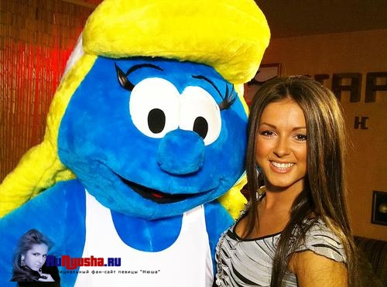
В 2011 году певица выпустила три новых сингла: «Больно», «Выше» (четвёртый и пятый синглы с дебютного альбома) и «Plus Près (We Can Make it Right)» (дуэт с французским исполнителем Гиллес Лука). 22 марта Нюша была заявлена в числе номинантов на премию Муз-ТВ 2011 года, в номинациях на «лучшую певицу» и «альбом года».

Slide 9
1 августа 2012 года телеканал «RU.TV» представил номинантов на «Вторую Русскую Музыкальную Премию», которая состоялась 29 сентября в Crocus City Hall. Певица была номинирована в трёх категориях («Лучший танцевальный трек» («Выше»), «Лучшая песня» («Выше») и «Лучшая певица»). По результатам голосования Нюша победила в номинации «Лучшая певица».

Slide 10
За месяц до нового 2013 года у певицы выходит новый видеоклип "Это новый год". Данную композицию решили сделать саундтреком к Русскому мультфильму "Снежная королева", показ которого состоялся 31 декабря.

